Slide 1
Творческий проект
Осенняя выставка поделок из природного и бросового материала в детском саду.
Сотворчество детей и родителей «Осенняя фантазия«.
Банк практического материала подготовила воспитатель: Поломошнова Людмила Александровна

Slide 2
ФГОС ДО \ р.2.\п.2.6.
Интегративный подход к реализации образовательных областей программы:
«Познавательное развитие»
«Речевое развитие»
Социально – коммуникативное развитие»
«Художественно эстетическое развитие»
«Физическое развитие»

Slide 3
Программные задачи проекта
Расширять представления детей об осени.
Развивать умение устанавливать простейшие связи между явлениями живой и неживой природы.
Воспитывать бережное отношение к природе.
Формировать элементарные экологические представления.
Развивать умение выполнять индивидуальные и коллективные поручения.

Slide 4
Организация выставки в ДОУ даёт возможность сблизить в совместном творчестве родителей и детей, приобщить дошкольников к художественному творчеству

Slide 5
«Вместе с мамой, вместе с папой»

Slide 8
«Осенняя фантазия»

Slide 9
«Осенняя фантазия»

Slide 10
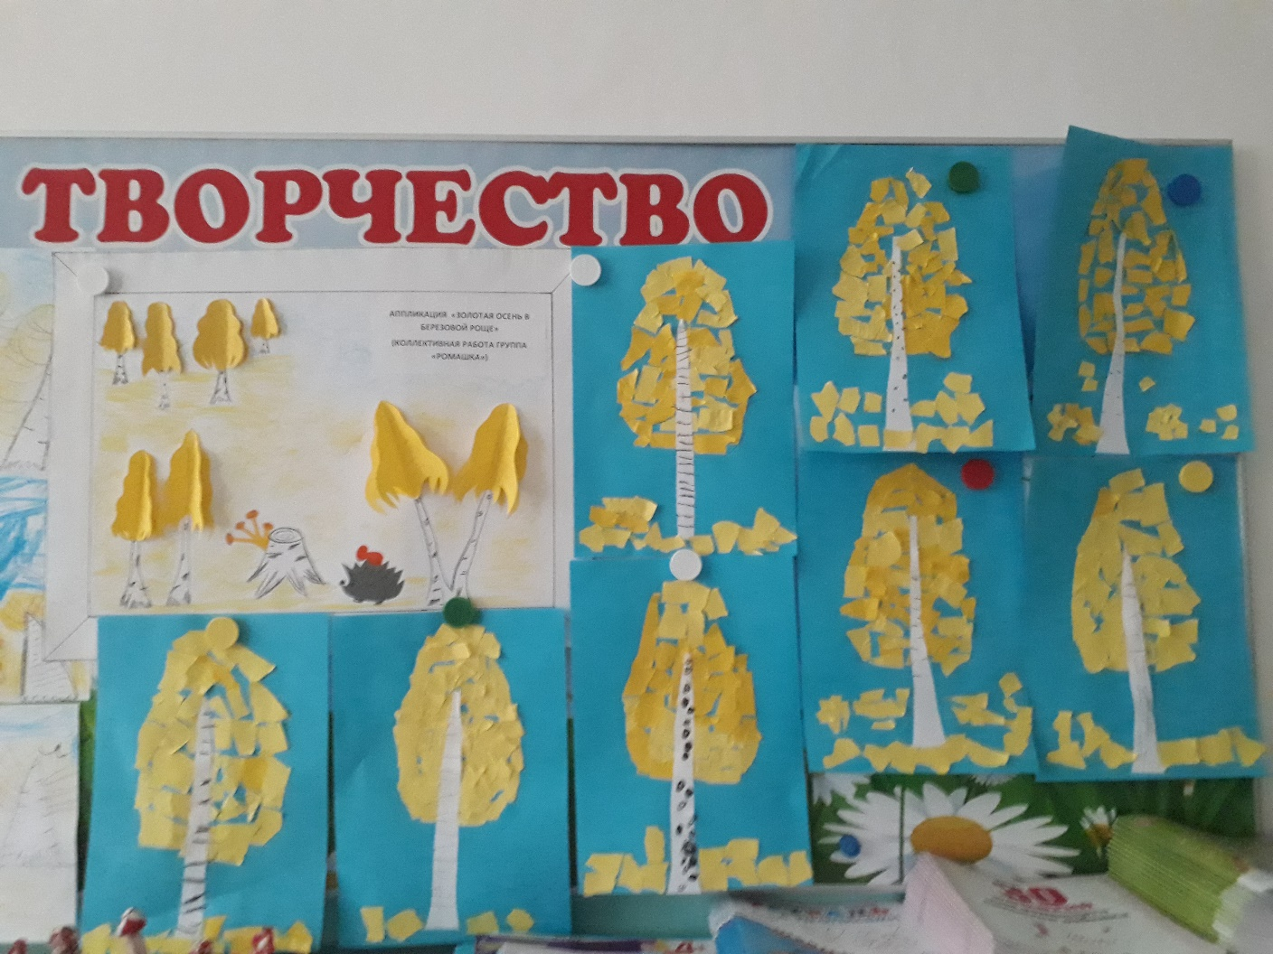
Проектная деятельность
Осень в нашем городе

Slide 11
Конструирование из бросового материала

Slide 12
Лепка «Что растёт на грядке и в лесу»

Slide 13
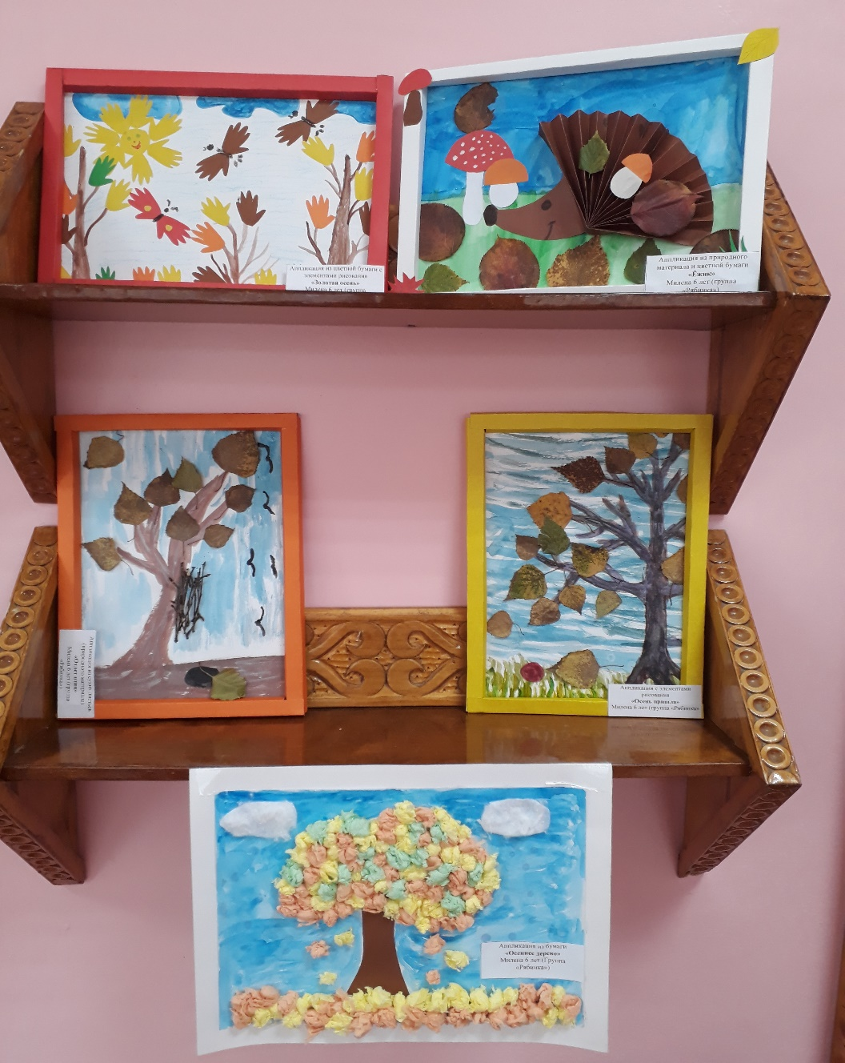
Персональная выставка
Разновозрастная группа 3-5 лет

Slide 14
Персональная выставка (подготовительная к школе группа)

Slide 15
Посещение выставки «Осенняя фантазия»

